Slide 1

面向对象-1
讲师：佟刚
新浪微博：尚硅谷-佟刚

Slide 2
学习目标
类和对象
构造方法
方法的重载
this 关键字
函数的参数传递

Slide 3
面向对象的思想概述
面向对象的编程思想力图使计算机语言中对事物的描述与现实世界中该事物的本来面目尽可能的一致。
类(class)和对象(object)是面向对象方法的核心概念。类是对一类事物描述，是抽象的、概念上的定义；对象是实际存在的该类事物的每个个体，因而也称实例(instance)。
面向对象的三大特征
封装 (Encapsulation)
继承 (Inheritance)
多态 (Polymorphism)

Slide 4
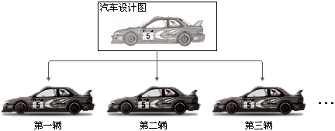
面向对象的思想概述
如果将对象比作汽车，那么类就是汽车的设计图纸。所以面向对象程序设计的重点是类的设计，而不是对象的设计。

Slide 5
Animal
leg
eat move
类
Java类
数据(属性)
数据1
……
属性
方法
数据n
new Animal()
new Animal()
方法1
……
方法
xb:Animal
leg=4
eat move
xh:Animal
leg=0
eat move
方法n
…

Slide 6
类和对象举例
//定义一个类
public class Animal
{
public int legs;
public void eat()
{
System.out.println(“Eating.”);
}
public void move()
{
System.out.println(“Moving.”);
}
}
//声明并创建一个Animal类的对象，将该对象命名为xb
Animal xb = new Animal();
//调用对象xb中的方法
xb.eat();
Animal
+leg:int
+eat():void +move():void

Slide 7
类的定义
public class Animal
{
public int legs;
public void eat(){
System.out.println(“Eating.”);
}
public void move(){
System.out.println(“Moving.”);
}
}
legs是类的属性 ，也叫类 成员 变量 。
eat,move是方法也叫类的 成员 函数。

Slide 8
声明类
语法格式：
[< 修饰符>] class < 类名>
{
[<属性声明>]
[<构造器声明>]
[<方法声明>]
}
说明：修饰符public：类可以被任意访问
类的正文要用{ }括起来
举例：
public class Person{
private int age ; //声明私有变量 age
public void showAge(int i) { //声明方法showAge
age = i;
}
}

Slide 9
声明属性
语法格式：
[<修饰符>] 类型 < 属性名> [=初值] ;
说明：修饰符 private: 该属性只能由该类的方法访问。
修饰符 public: 该属性可以被该类以外的方法访问。
类型：任何基本类型，如int、boolean或任何类。
举例：
public class Person{
private int age; //声明private变量 age
public String name = “Lila”; //声明public变量 name
}
属性有时也称为：数据成员(数据)，成员变量(变量)

Slide 10
声明方法
语法格式：
<修饰符> <返回类型> <方法名>([< 参数表>]) {
[< 语句>]
}
说明： 修饰符：public,private,protected 等。
返回类型：return语句传递返回值。没有返回值：void。
举例：
public class Person{
private int age;
public int getAge() { return age; } //声明方法getAge
public void setAge(int i) { //声明方法setAge
age = i; //将参数i的值赋给类的成员变量age
}
}
方法有时也称为：成员函数(函数)

Slide 11
对象的创建和使用
使用 new +构造方法 创建一个新的对象；
使用 “对象名.对象成员” 的方式访问对象成员（包括属性和方法）；
举例:
public class Zoo{
public static void main(String args[]){
Animal xb=new Animal();
xb.legs=4;
System.out.println(xb.legs);
xb.eat();
xb.move();
}
}
public class Animal {
public int legs;
public void eat(){
System.out.println(“Eating.”);
}
public viod move(){
System.out.println(“Move.”);
}
}

Slide 12
对象的创建和使用
举例:
public class Zoo{
public static void main(String args[]){
Animal xb=new Animal();
Animal xh=new Animal();
xb.legs=4;
xh.legs=0;
System.out.println(xb.legs); //4
System.out.println(xh.legs); //0
xb.legs=2;
System.out.println(xb.legs); //2
System.out.println(xh.legs); //0
}
}
如果创建了一个类的多个对象，对于类中定义的属性，每个对象都拥有各自的一套副本，且互不干扰。

Slide 13
提示
类的访问机制：
在一个类中的访问机制：类中的方法可以直接访问类中的成员变量。（有一个例外）
在不同类中的访问机制：先创建要访问类的对象，再用对象访问类中定义的成员。

Slide 14
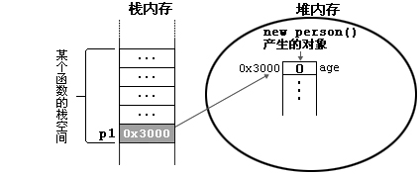
对象的产生
class Person
{
int age;
void shout()
{
System.out.println(“oh,my god! I am “ + age);
}
}
Person p1 = new Person();执行完后的内存状态

Slide 15
Person p = new Person()
Person 对象
p
0x3000
堆
栈

Slide 16
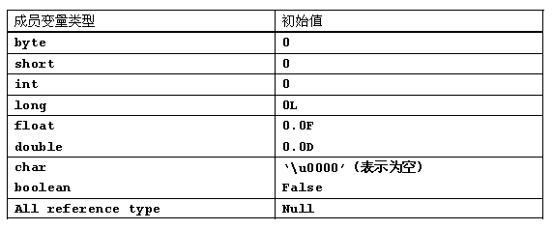
对象的产生
当一个对象被创建时，会对其中各种类型的成员变量自动进行初始化赋值。除了基本数据类型之外的都是变量类型都是引用类型，如上面的Person及前面讲过的数组。

Slide 17
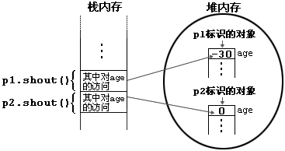
对象的使用
创建新的对象之后,我们就可以使用“ 对象名.对象成员 ”的格式，来访问对象的员
class TestPerson
{
public static void main(String[] args) //上面程序运行的内存布局如下图
{
Person p1 = new Person();
Person p2 =new Person();
p1.age = -30;
p1.shout();
p2.shout();
}
}

Slide 18
练习1
+ 表示修饰符为 public
1.创建一个Person类，其定义如下：
Person
+name:String +age:int +sex:int
+study():void +showAge():void +addAge(int i):void
要求：(1)创建Person类的对象，设置该对象的name、age和sex属性，调用study方法，输出字符串“studying”，调用showAge()方法显示age值，调用addAge()方法给对象的age属性值增加 i 岁。
(2)创建第二个对象，执行上述操作，体会同一个类的不同对象之间的关系。
2. 利用面向对象的编程方法，设计类Circle计算圆的面积。

Slide 19
构造器的定义与作用
构造方法的特征
它具有与类相同的名称；
它不含返回值；
注意：在构造方法里不含返回值的概念是不同于“void”的，在定义构造方法时加了“void”，结果这个方法就不再被自动调了。
构造方法的作用：当一个类的实例对象刚产生时，这个类的构造方法就会被自动调用，我们可以在这个方法中加入要完成初始化工作的代码。这就好像我们规定每个“人”一出生就必须先洗澡，我们就可以在“人”的构造方法中加入完成“洗澡”的程序代码，于是每个“人”一出生就会自动完成“洗澡”，程序就不必再在每个人刚出生时一个一个地告诉他们要“洗澡”了。

Slide 20
构造器（构造方法）
功能：创建类的实例时，初始化实例的一组指令。
语法格式：
< 修饰符> <类名>([< 参数表>]) {
[< 语句>]
}
举例：
public class Animal {
private int legs;
public Animal() {legs = 4; } //构造器
public void setLegs(int i) { legs = i; }
public int getLegs(){return legs;}
}
创建Animal类的实例：Animal a=new Animal(); //调用构造器，将legs初始化为4
注释：构造器的名称必须与类名相同。修饰符：public、private、protected
构造器不是方法，没有返回值（连void也不能写）

Slide 21
默认的构造方法
Java语言中，每个类都至少有一个构造方法；
如果类的定义者没有显式的定义任何构造方法，系统将自动提供一个默认的构造方法：
默认构造方法没有参数
默认构造方法没有方法体
默认的构造方法：Animal(){}
所以：不编写构造方法就能用new Xxx()创建类的实例。
Java类中，一旦类的定义者显式定义了一个或多个构造方法，系统将不再提供默认的构造方法；
构造器的主要作用：利用构造器参数初始化对象的属性。

Slide 22
练习3
1. 在前面定义的Person类中添加构造方法，利用构造方法设置所有人的age属性初始值都为18。
2. 修改上题中类和构造方法，增加name属性,使得每次创建Person对象的同时初始化对象的age属性值和name属性值。
Person
-age:int
+setAge(i: int) +getAge(): int

Slide 23
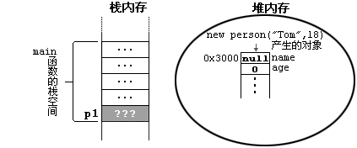
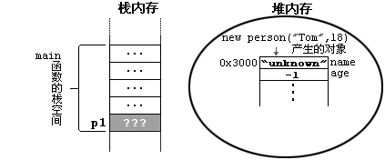
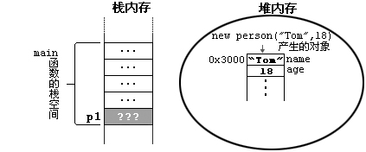

Person p = new Person(“Tom”,18) 的内存状态变化过程分析

Slide 24
函数
返回值类型 函数名（参数类型 形式参数1，参数类型 形式参数2，….）
｛
程序代码
return 返回值；
｝
其中：
形式参数：在方法被调用时用于接收外部传入的数据的变量。
参数类型：就是该形式参数的数据类型。
返回值：方法在执行完毕后返还给调用它的程序的数据。
返回值类型：函数要返回的结果的数据类型。
实参：调用函数时实际传给函数形式参数的数据。

Slide 25
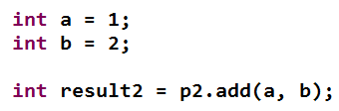
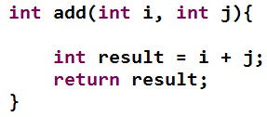
参数类型：就是该形式参数的数据类型。
返回值：方法在执行完毕后返还给调用它的程序的数据。
返回值类型：函数要返回的结果的数据类型。
实参：调用函数时实际传给函数形式参数的数据
形式参数：在方法被调用时用于接收外部传入的数据的变量。

Slide 26
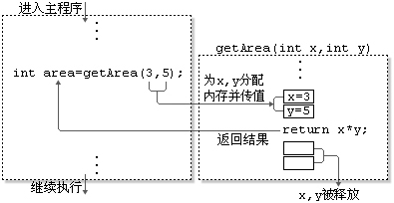
函数的调用
函数调用的过程分析

Slide 27
i = 1 ; j = 2
i = 100
i ; j 成为垃圾

Slide 28
函数的重载
函数的重载就是在同一个类中允许同时存在一个以上的同名函数，只要它们的参数个数或类型不同即可。 如：
public class Test
{
public static void main(String [] args){
int isum;
double fsum;
isum=add(3,5);
isum=add(3,5,6);
fsum=add(3.2,6.5);
}
public static int add(int x,int y) { reutrn x+y; }
public static int add(int x,int y,int z) { return x+y+z; }
public static double add(double x,double y){ return x+y; }
}

Slide 29
函数的重载
在同一个类中可以定义多个同名方法—方法名重载(overload)
public class PrintStream{
public void print(int i) {……}
public void print(float f) {……}
public void print(String s) {……}
}
重载方法的参数列表必须不同
重载方法的返回值类型可以相同，也可以不同
调用时根据方法的参数类型来区别。
print(3)；print(1.2f)；print(“hello!”)；

Slide 30
练习4
1.编写程序，定义三个重载方法并调用。方法名为mOL。
三个方法分别接收一个int参数、两个int参数、一个字符串参数。分别执行平方运算并输出结果，相乘并输出结果，输出字符 CallMOL串信息。
在主类()的main方法中分别用参数区别调用三个方法。
2.定义三个重载方法max，第一个方法求两个int值中的最大值，第二个方法求两个double值中的最大值，第三个方法求三个double值中的最大值，并分别调用三个方法。

Slide 31
构造方法重载
构造方法一般用来创建对象的同时初始化对象。如
class Person{
String name;
int age;
public Person(String n , int a){ name=n; age=a;}
}
构造方法重载使得对象的创建更加灵活，方便创建各种不同的对象。
构造方法重载举例：
public class Person{
public Person(String name, int age, Date d) {this(name,age);}
public Person(String name, int age) {…}
public Person(String name, Date d) {…}
public Person(){…}
}
构造方法重载，参数列表必须不同

Slide 32
构造方法重载举例
public class Person {
private String name;
private int age;
private Date birthDate;
public Person(String name, int age, Date d) {
this.name = name;
this.age = age;
this.birthDate = d;
}
public Person(String name, int age) {
this(name, age, null); //this.name=name; this.age=age;
//this.birthDate=null;
}
public Person(String name, Date d) {
this(name, 30, d); //this.name=name;
this.age=30;this.birthDate=d;
}
public Person(String name) {
this(name, 30); //this.name=name; this.age=30;
}
}

Slide 33
练习5
(1)定义Person类,有4个属性：String name; int age; String school; String major，
(2)定义Person类的3个构造方法:
第一个构造方法Person(String n, int a)设置类的name和age属性；
第二个构造方法Person(String n, int a, String s)设置类的name,
age 和school属性；
第三个构造方法Person(String n, int a, String s, String m)设置类的name, age ,school和major属性；
(3)在main方法中分别调用不同的构造方法创建的对象，并输出其属性值。

Slide 34
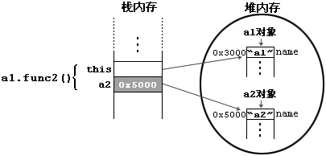
this是什么？
如果func2方法被调用 ，一定是事先已经有了一个存在的对象，func2被作为那个对象的方法被使用。
在func2内部能引用别的对象 ，同样也能引用func2所属的那个对象。
在func2中，自己所属的那个对象的引用名称是什么呢？
this关键字在java程序里的作用和它的词义很接近，它在函数内部就是这个函数所属的对象的引用变量。

Slide 35
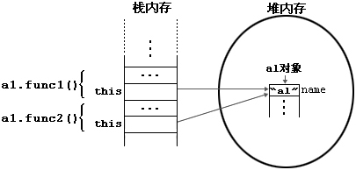
this引用句柄的存放位置
每个成员方法内部，都有一个this引用变量，指向调用这个方法
的对象，类中的成员方法与this之间的关系如图

Slide 36




函数的参数传递 —基本数据类型的参数传递

Slide 37
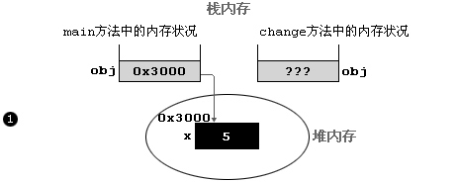
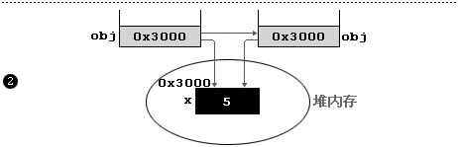

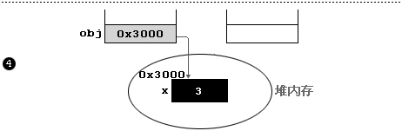
函数的参数传递 —引用数据类型的参数传递

Slide 38
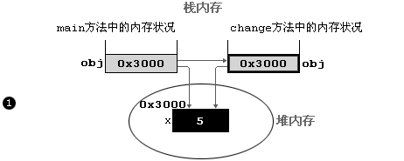
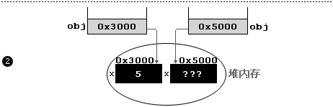
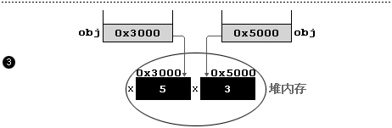
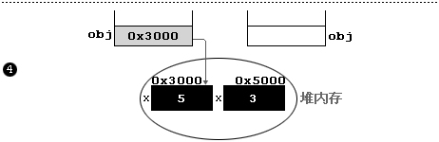
函数的参数传递 —引用参数传递的一个问题分析

Slide 39


